Slide 1
현실 물체 이미지 기반 동적 객체 변환을 활용한 가상현실 TCG 콘텐츠
지도교수 : 이정
20201772 설지석
20201791 최우진
20201730 김찬식

Slide 2
목차
개요
시스템 흐름
기능 목록
팀원 역할
데모
향후 구현 계획
남은 일정
QnA

Slide 3
개요
VR TCG(Trading Card Game) 콘텐츠
현실 물체 이미지 촬영 후 VR의 오브젝트로 활용
카드 오브젝트를 이용한 전투 구현
사진 측량 기법을 활용한 3D 모델링 생성
모델링 과정 exe 파일 제작 후 유니티와 연동
이미지 분류 서버를 통한 태그 분류로 능력 부여
청소 도구, 주방 도구, 필기 도구의 대분류
대분류의 하위 도구들 집합

Slide 4
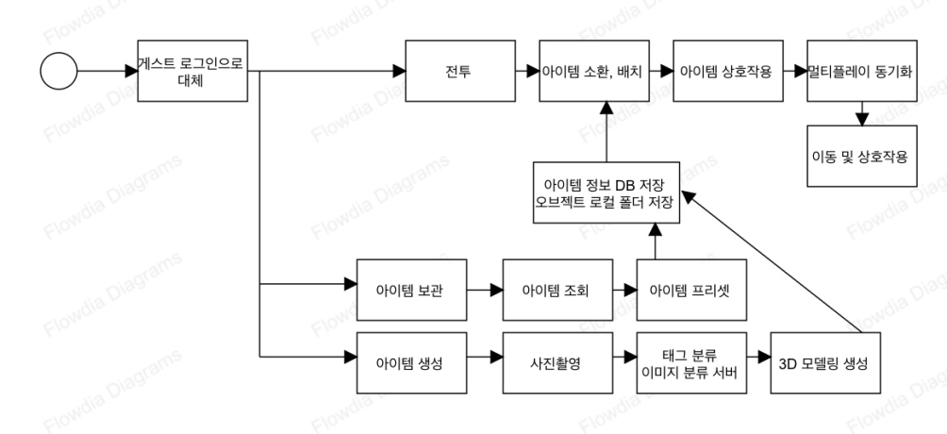
시스템 흐름

Slide 5
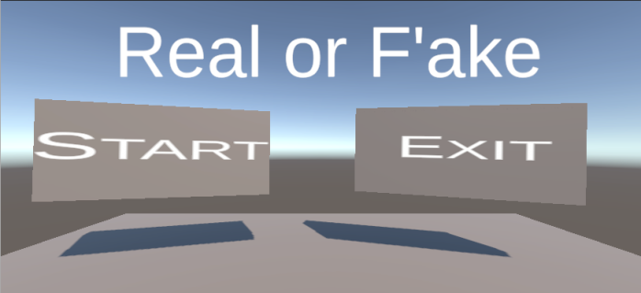
기능 (시작 씬)
Meta Quest 3의 컨트롤러를 이용하여 상호작용
Start와 상호작용 시 유니티 서버의 게스트 로그인 실행
메인 씬 전환

Slide 6
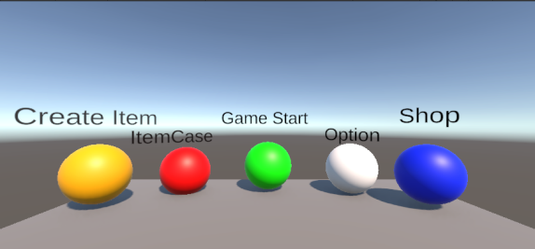
기능 (메인 씬)
Create Item : 아이템 생성
ItemCase : 아이템 진열대
Game Start : 전투 씬 진입
Option, Shop : 캡스톤 디자인 2에서 구현

Slide 7
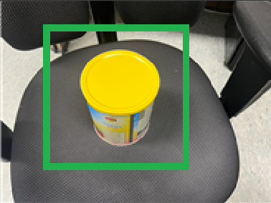
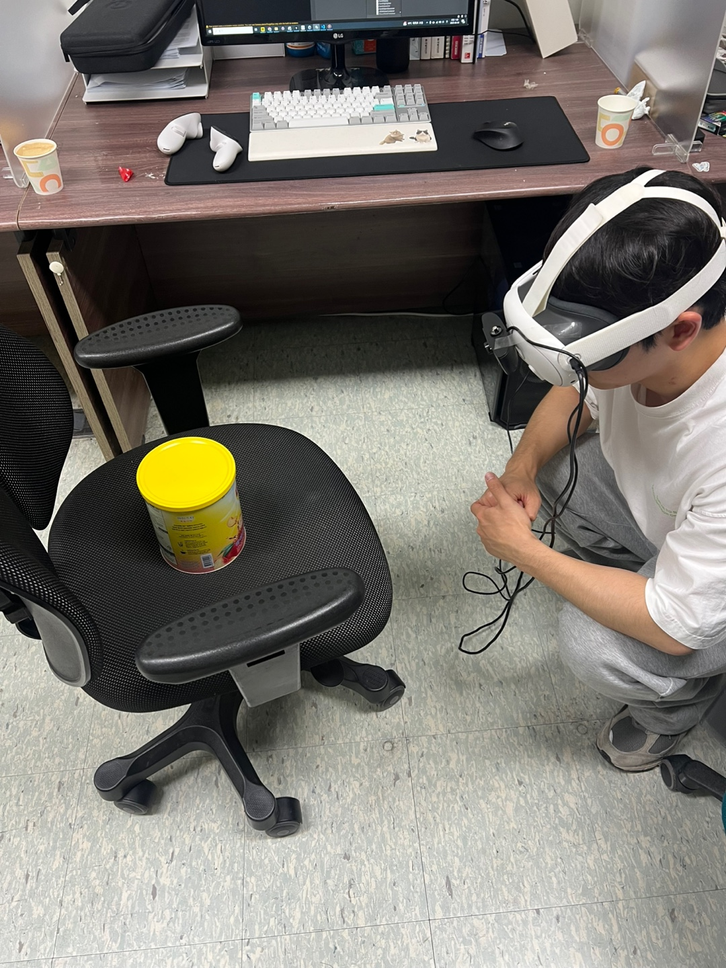
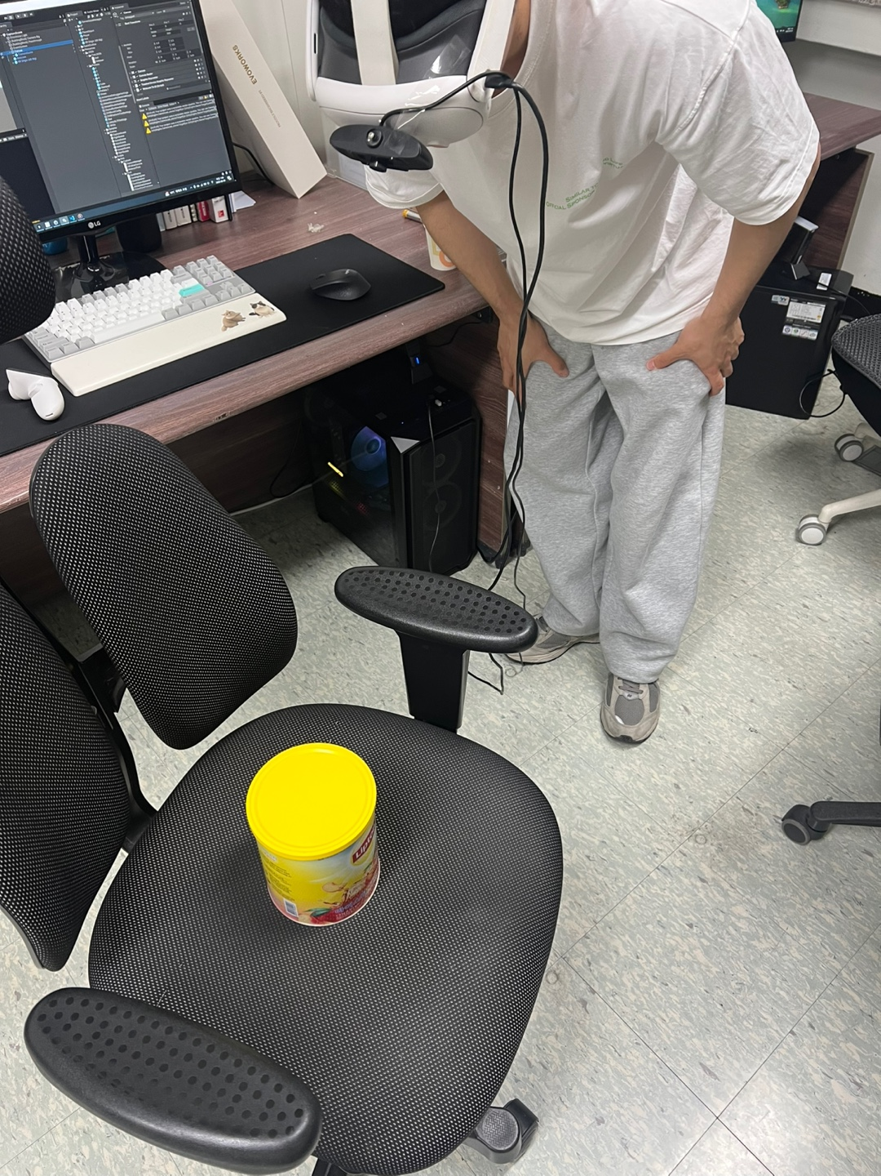
기능 (아이템 생성)
메인 씬의 Create Item과 상호작용
Meta Quest의 패스스루 기능과 UI 출력
웹캠을 통해 사진 촬영

Slide 8
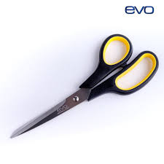
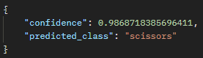
기능 (아이템 생성 – 이미지 분류)
가장 처음 촬영한 이미지를 Post 메서드로 요청
정확도와 태그 반환

Slide 9
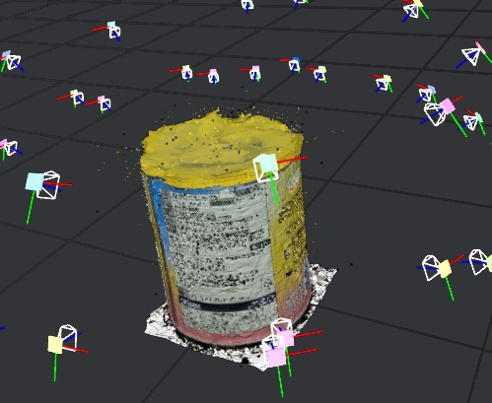
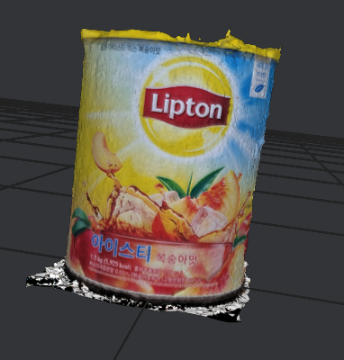
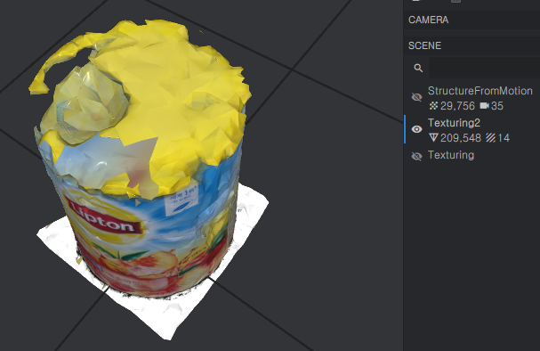
기능 (아이템 생성 - Meshroom)
점구름 생성 → 잡음 제거 → 파라미터 조정을 통한 용량 최적화
Exe 파일 제작 후 백그라운드 가동

Slide 10
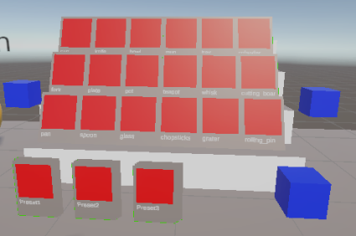
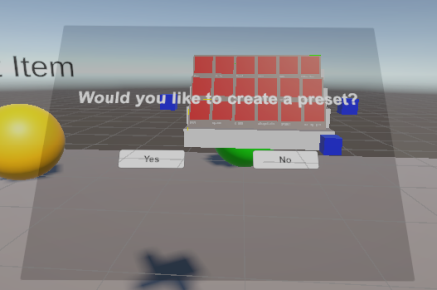
기능 (아이템 진열대)
메인 씬의 ItemCase와 상호작용
로컬 폴더에 저장되어 있는 json 데이터를 기반으로 카드 생성
일정 개수 선택 시 프리셋 제작 (제일 하단)

Slide 11
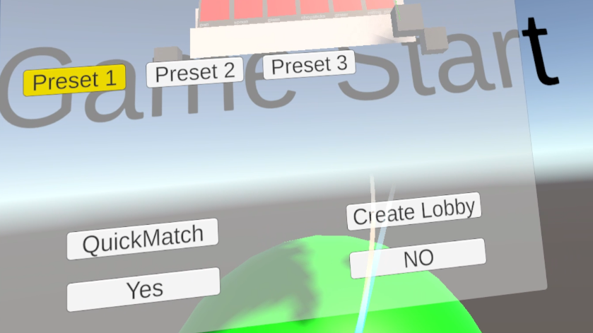
기능 (전투 시작)
프리셋 생성 후 Game Start와 상호작용
생성한 프리셋 선택 후 Create Lobby 또는 QuickMatch를 이용하여 접속
Create Lobby : 방 만들기
QuickMatch : 만들어진 방에 입장
Yes : 매칭 완료 후 전투 시작

Slide 12
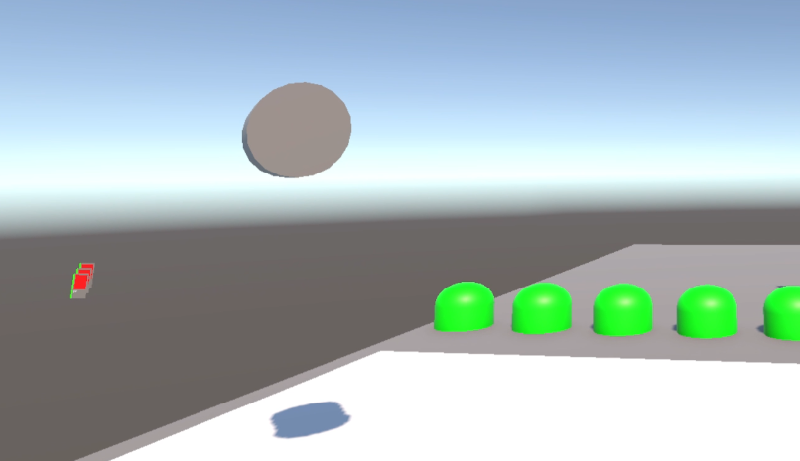
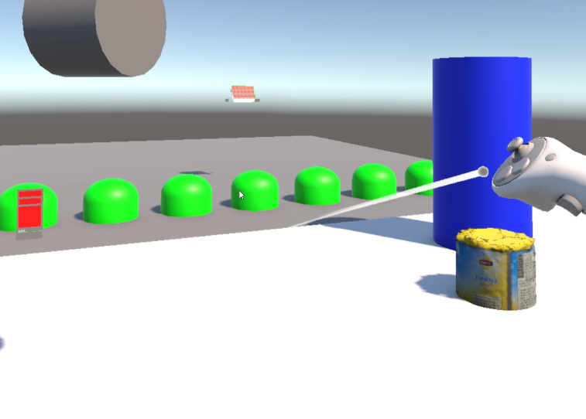
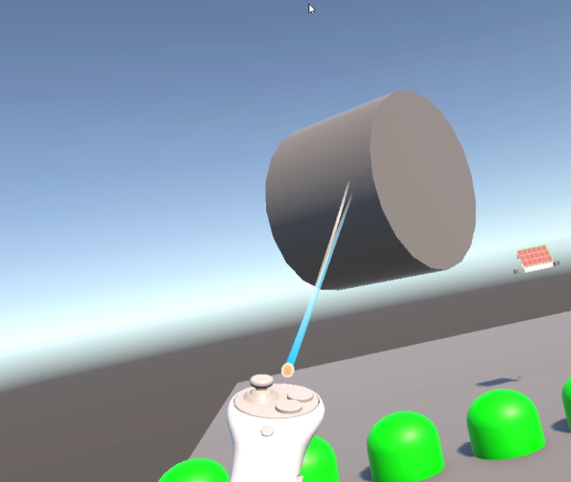
기능 (전투)
카드에 Ray를 겨눌 시 고스트 오브젝트 생성, A 버튼으로 설치
하단 트리거로 턴 넘김 오브젝트 상호작용, 상단 트리거로 발사 (턴 넘김)

Slide 13
기능 (전투 – 아이템 종류 및 능력)
청소 도구 : 청소 관련 용품을 사용하지 않은 턴마다 아이템 능력치 + 20%, 사용 시 증가된 아이템 능력치 -50%
주방 도구 : 기본 능력치 +20%, 5회 이상 사용 시 전투 중 모든 카드 잠김, 설거지를 하여 잠금을 해제
필기 도구 : 아이템을 사용할 때마다 추가 데미지 +5% (합연산)

Slide 14
기능 (전투 – 아이템 종류 및 능력)
빗자루 (청소, 공격, 투척, 에너지 1) : 능력치 100%의 피해로 공격
테이프 클리너 (청소, 방어, 설치, 에너지 1) : 5%의 확률로 상대 공격 방어
숟가락 (주방, 공격, 투척, 에너지 1) : 능력치 90%의 피해로 공격, 체력 10% 회복
밀폐용기 (주방, 유틸, 소모, 에너지 2) : 능력치의 50% 보호막 적용
형광펜 (필기, 방어, 소모, 에너지 1) : 받는 피해 20% 감소, 주는 피해 15% 증가
테이프 (필기, 유틸, 소모, 에너지 2) : 상대방 다음 턴 행동 불가, 자신의 다음 턴 에너지 4 고정

Slide 15
팀원 역할
설지석 : PM, 이미지 분류, 아이템 능력 기획 및 제작
최우진 : 클라이언트 (시작, 메인, 아이템, 전투 씬)
김찬식 : 3D 모델링 툴 제작, DB 구현

Slide 16
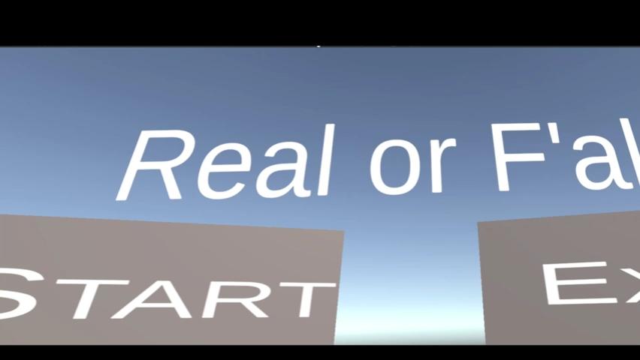
데모 – 시작 씬 및 메인 씬

Slide 17
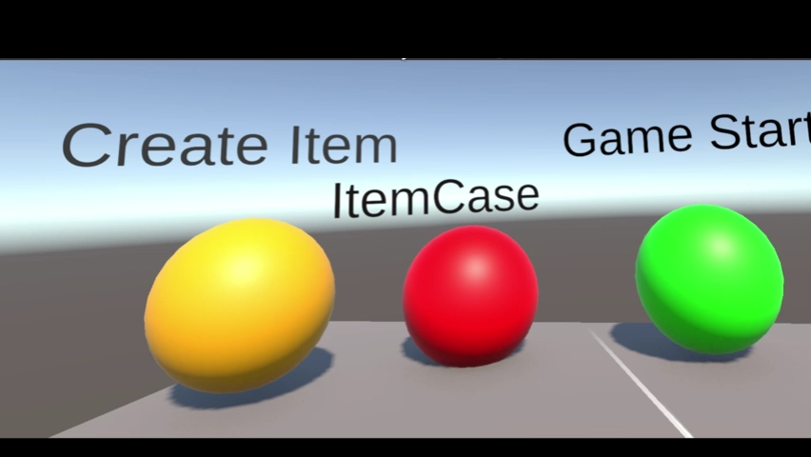
데모 – 아이템 진열대 및 프리셋

Slide 18
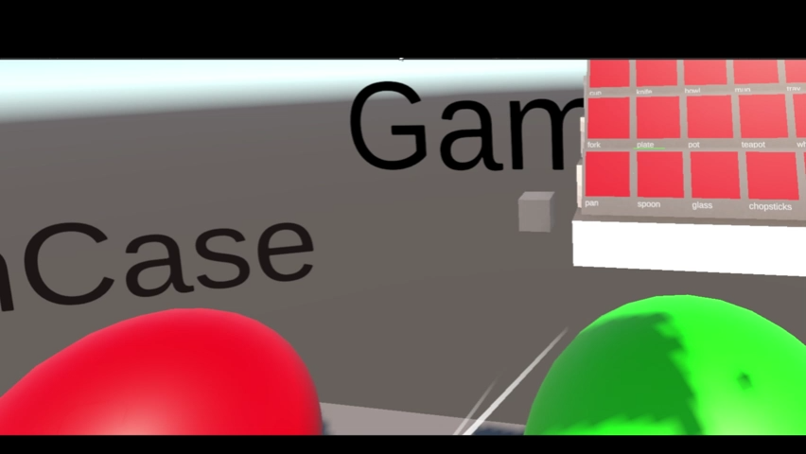
데모 – 전투 진입

Slide 19
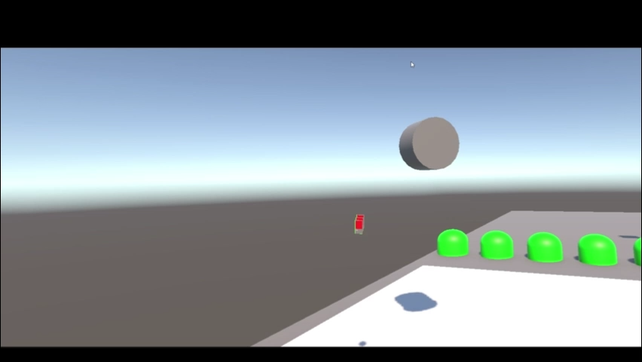
데모 – 전투 환경

Slide 20
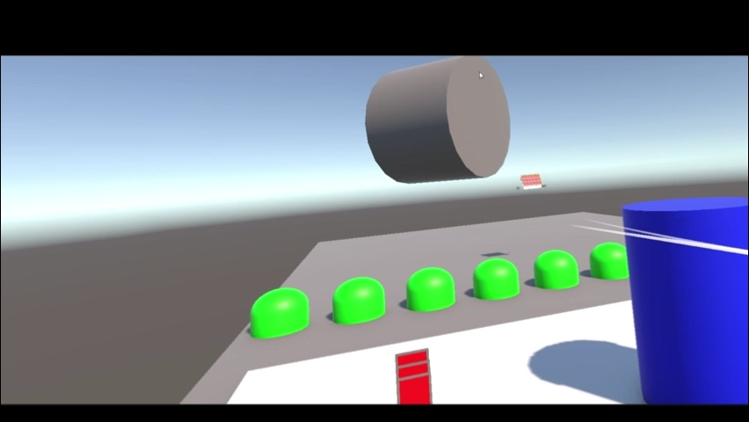
데모 – 전투 환경

Slide 21
향후 구현 계획
로그인 기능 및 2채널 인증 서버
멀티플레이를 활용한 전투
현재는 이동만 구현
경매장 및 사용자 정의 설정(Option)
3D 모델링 파일 저장 데이터베이스
아트 리소스 적용

Slide 22
남은 일정
6월 : 멀티플레이 전투 구현, 경매장 및 사용자 정의 설정 구현
7월 : 로그인 및 2채널 인증 구현, 3D 모델링 파일 데이터베이스, 아트 리소스 적용
8월 : 버그 및 오류 수정
공모전 : 충청권 인디게임 공모전 [인디유]

Slide 23



